Slide 1
InfoLib-LODと システム構築事例のご紹介
インフォコム株式会社
デジタルアーカイブシステム部
オープンデータ推進チーム
小嶋 将士

Slide 2
Contents
事業と製品について
1.1 事業概要と提供サービス
1.2 製品の紹介
InfoLib-LODを詳しく
2.1 パッケージ概要
2.2 RDF Generator
2.3 Link Generator & API Builder
2.4 SPARQL Endpoint
InfoLib-LODの構築事例
3.1 東日本大震災アーカイブ Fukushima
3.2 環境リポジトリプロトタイプシステム 総合地球環境学研究所
3.3 MetaBridge 一般社団法人メタデータ基盤協議会

Slide 3
事業と製品について

Slide 4
1.1 事業概要
事業概要と提供サービス
デジタルアーカイブシステム部では、情報公開パッケージ“InfoLib”の販売及びSI事業を主に行っています。
官公庁を中心に多くの導入実績があり現在１００件を超えるデータベース及びアーカイブが構築され、公開されています。InfoLibは数多くのアーカイブを構築する中でお客様よりいただいた声を基に長年パッケージを拡充してまいりました。
パッケージ ソリューション
ＳＩ 開発
調査 研究
ＳＩ開発
パッケージソリューション
パッケージソリューションを中核としたＳＩ開発を実施します。
デジタルアーカイブ分野で多くの導入実績がある「InfoLib」に、
新パッケージとして「InfoLib-LOD」が追加されました。
調査研究
オープンデータ、Linked Open Data、セマンティクWebに関する実証調査、調査研究を技術面でサポートします。
つながるオープンデータ

Slide 5

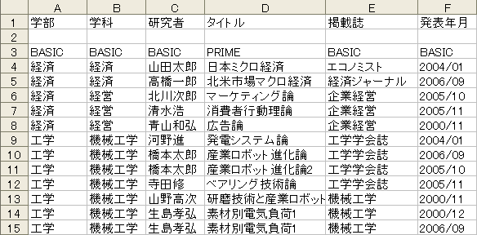

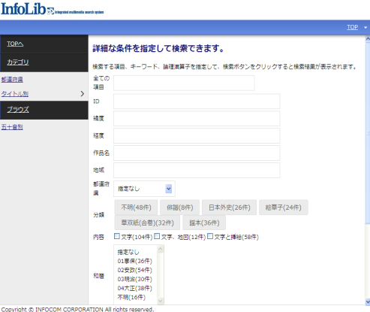
製品の紹介
検索画面はEXCELの操作で簡単に、柔軟に、変更可能です。
登録したデータの内容に応じて自動で作成されます。
主な特長
Point
1
簡単な操作でデータベース構築
簡単な設定を加えたCSVデータをアップロードするだけです。
Point
2
自由度の高い検索機能
利用者がすぐに欲しい情報が探せるよう、様々な検索機能が標準装備です！
Point
3
多様な画像表示
コンテンツビューアでは、画像や動画、PDF等はサムネイル画像を表示します。画像の拡大や縮小も思いのままです。
Point
4
複数のデータベースの横断検索も可能
横断検索機能を標準装備。利用者は登録された複数のデータベースを跨いで一度に検索利用することができます！
Point
5
外部システムとの連携
国際規格Z39.50、SRW/U、OAI-PMHに対応しており外部機関へのデータ公開も可能です
サンプルデータを作ってデータカタログサイトを作ってみました。
http://www.i-repository.net/il/meta_pub/G0000012odpt

Slide 6
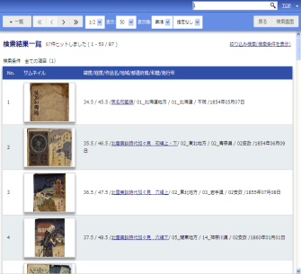
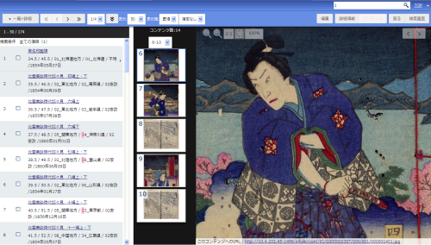
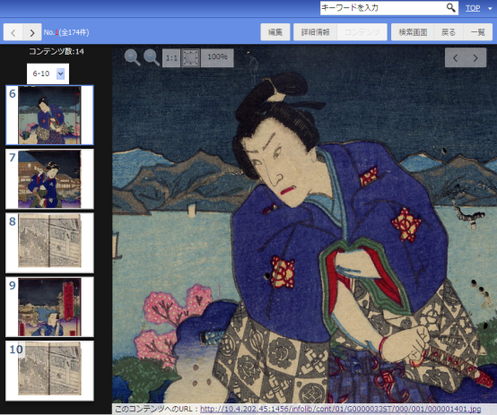
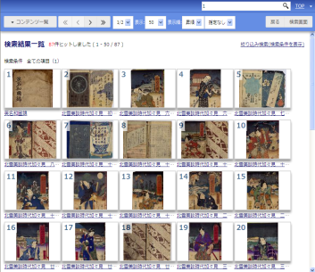
製品の紹介
主な特長
検索結果一覧表示（メタデータ一覧）
様々な画像表示機能を標準装備。
詳細表示では画像の拡大・縮小・移動をマウス操作で自由自在。
検索結果一覧表示（メタデータ一覧＋コンテンツ）
詳細表示
検索結果一覧表示（コンテンツ一覧）

Slide 7

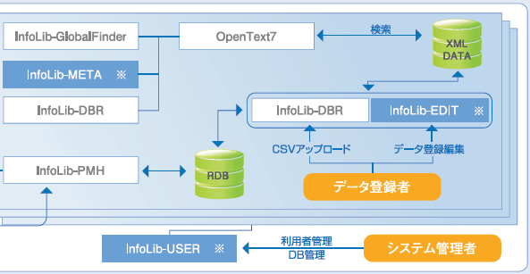

製品の紹介
リリースしました。
情報公開システムの分野で官公庁を中心に多くの導入実績を持つ、InfoLibシリーズにオープンデータ対応パッケージ「InfoLib-LOD」をリリースしました。
「InfoLib-LOD」はお手持ちのデータを簡単にオープンデータ（LOD）として公開できるパッケージです。データ作成から公開までの一連の作業をサポートしています。
LOD
クラウド
従来の製品群
InfoLib-LOD
データ連携

Slide 8
InfoLib-LODを詳しく

Slide 9





パッケージソリューションのご紹介
InfoLib-LODのご紹介
多様なRDF変換
RDFファイルの登録機能は、もちろんですが、InfoLib-LODは、CSVやRDBMSを、RDFに変換する機能を搭載しています。
お手持ちのデータをすぐに Linked Open Dataとして公開できます。
利用者
登録データ
InfoLib-LOD
RDF
SPARQLエンドポイント機能
APIビルダ機能及びAPI機能
リンクするデータへ
外部データへリンクされて初めて、Linked Open Data となります。登録されているデータ同士や外部データとリンクさせることができます。
CSV／XML
RDFストア
システムからの利用
InfoLib
外部データ
RDF/RDBMS
RDF生成機能
リンク生成機能
柔軟な探索
登録されているデータをSPARQLを使って検索することができます。また、探索結果は、様々なフォーマットで取り出すことができます。
OAI-PMH
Data
LOD
クラウド
Data
Notes:
InfoLib-LODについて
InfoLib-LODの特徴
InfoLib-LODの機能

Slide 10
InfoLib-LODのご紹介
RDF Generator
様々なデータソースを取込み、RDFストアにデータを格納します。
（予定）MetaBridgeとの連携を行い、CSV to RDF変換、RDF to RDF変換で高品質なRDFを生成（ MetaBridgeに、あらかじめ登録されている記述規則に沿った内容）
RDF
OAI-PMH
repository
XML
OAI-PMH
Harvestor
RDF
マッピングツールとして利用
RDBMS
D2RQ
RDF
RDFストア
csv
XML
メタデータ変換API連携
CSV
MetaBridge
RDF
MetaBridgeのメタデータ変換APIと連携機能を予定

Slide 11

InfoLib-LODのご紹介
Link Generator & API Builder
Link Generator
現状はSilkを利用している
要望に合わせたリンキングモジュールを、作成・追加できます。
API Builder
SPARQLテンプレートを登録し、シンプルなGETパラメータでSPARQLクエリを利用することが可能
SPARQLからの返戻結果（XML)を、XSLTによる変換モジュールを追加して任意に返戻形式を変更可能
例）http://www.infocom.co.jp/api/sparql/getLinkCount?key1=test
クエリ入力の手間を解消
API Builder
API
SPARQL Endpoint

Slide 12
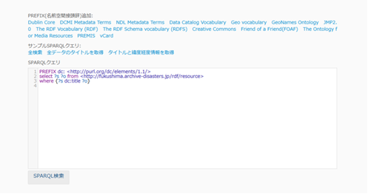

InfoLib-LODのご紹介
SPARQL Endpoint
RDFストアは、顧客のデータに合わせて最適なものを選定
基本的には、Virtuoso Open Source Edition を利用
ユーザ向け画面
SPARQL検索画面サンプル
アプリ等
UI 機能/API機能
SPARQL Endpoint
RDFストア
・利用者にとってわかりやすいインタフェースでのSPARQL検索が可能
・アプリケーション等は、直接APIやSPARQL Endpointへアクセス

Slide 13
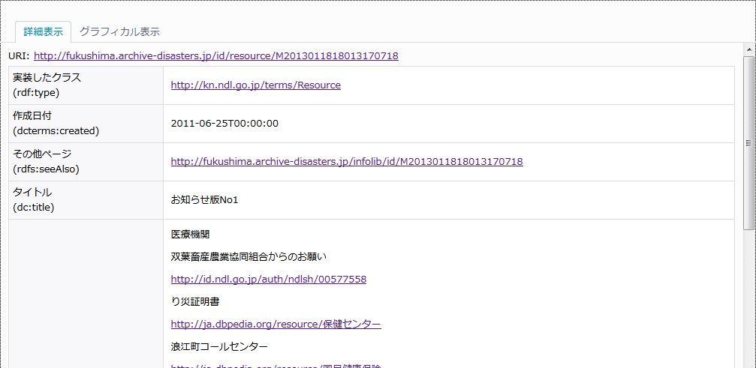
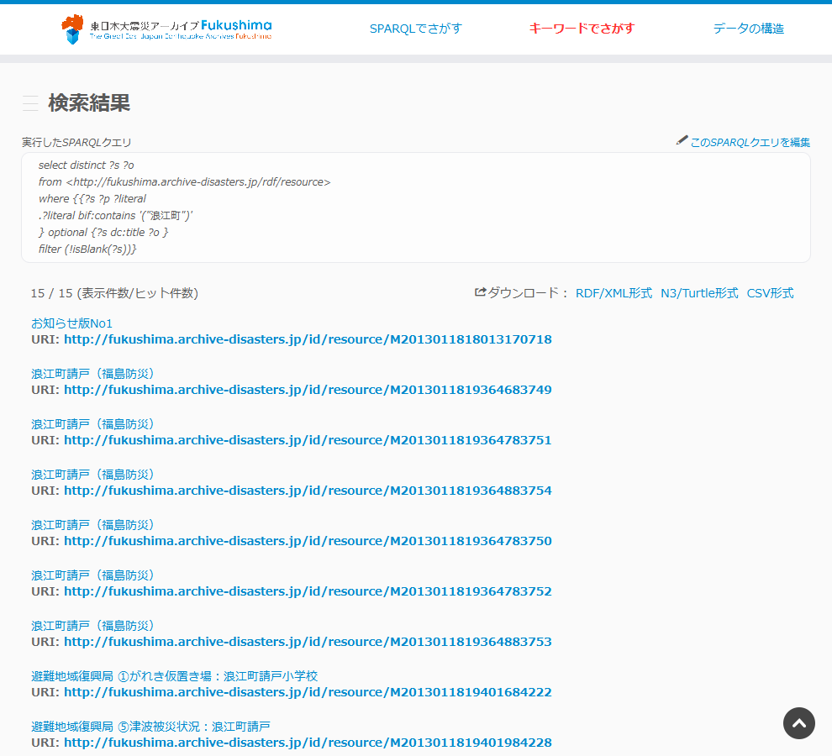
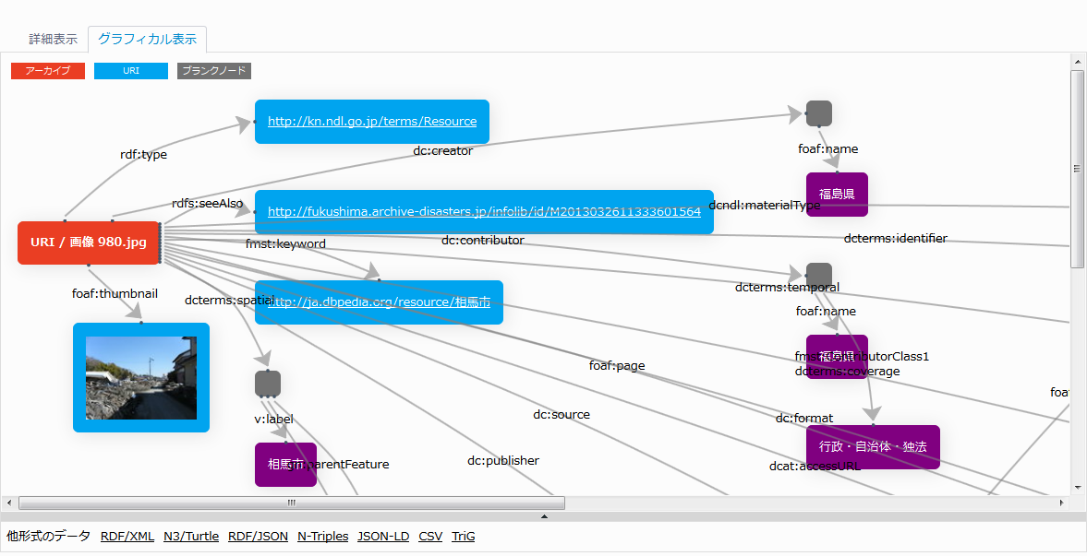
SPARQL Endpoint
例えば東日本大震災アーカイブ Fukushima の検索結果一覧と詳細表示
詳細表示では、RDFをグラフィカルに表示
http://fukushima.archive-disasters.jp/id/resource/M2013032611333601564
↓検索結果一覧 詳細表示→

Slide 14
InfoLib-LODの構築事例

Slide 15
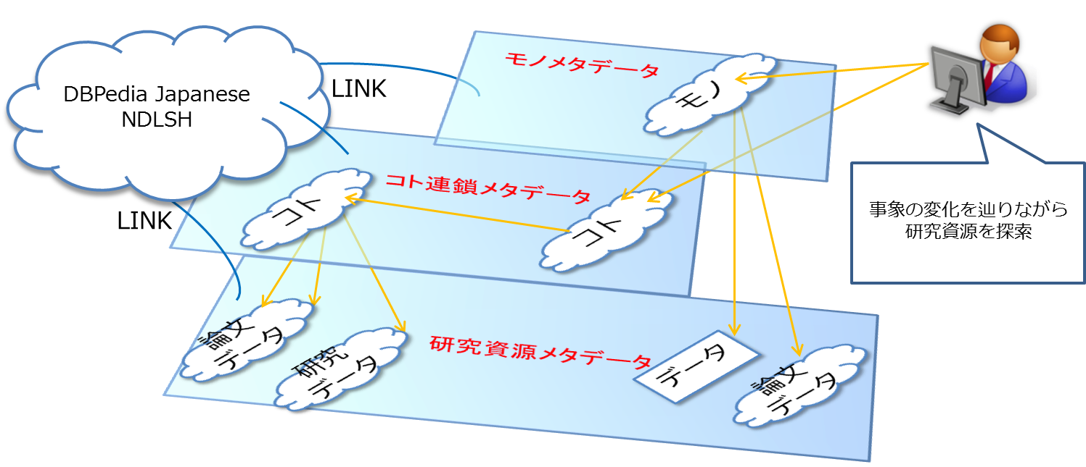
弊社事例紹介
総合地球環境学研究所 環境リポジトリプロトタイプシステム
事業名称 大学間連携を通じた広域アジアにおける地球環境学リポジトリの構築 －自然と調和した社会構築を目指す新たな知の拠点形成事業－
（略称「地球環境学リポジトリ事業」）
実施担当者 関野 樹（地球研） 、南 佳孝（地球研）、原 正一郎（京都大学）
従来のキーワードや時空間に基づく検索だけでなく、研究対象同士のつながりに関する知識を利用した仕組みを、LinkedData を利用してプロトタイプシステムを構築

Slide 16
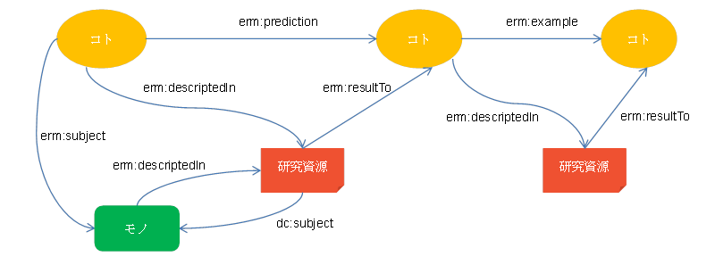
弊社事例紹介
総合地球環境学研究所 環境リポジトリプロトタイプシステム
（研究資源）本研究所または他の機関が所有する図書、文書、研究データ、マルチメディア資料、研究試料を含む研究資源に関するメタデータ
（モノ） 研究対象や主題、およびそれに関連する物体や概念（モノ）について、それ自体と他のモノとの関連に関するメタデータ
（コト ） モノの状態およびモノの属性の変化（コト）ならびにその変化に影響を与えるまたはその変化の影響を受けることおよびその変化の上位または下位に位置づけられるコトとの関連に関するメタデータ
各メタデータを右図のようにリンクさせ、モノ、コトの連鎖を辿りながら研究資源の探索ができるようLinked Dataとして設計
http://rihnexers.chikyu.ac.jp/sparqlendpoint/#learn_more より

Slide 17
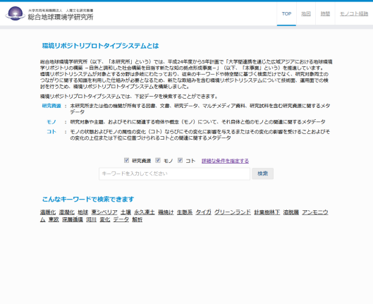
弊社事例紹介
総合地球環境学研究所 環境リポジトリプロトタイプシステム
環境リポジトリプロトタイプシステムの、プラットフォームとしてInfoLib-LODのAPI Builder を利用してサービス構築を実施
APIを利用したサービス構築サイクル
http://rihnexers.chikyu.ac.jp/ より
Service
（環境リポジトリ）
APIを登録
(SPARQL登録)
javascriptで機能の実装
動作確認
API
Builder
API
API
SPARQL Endpoint
http://rihnexers.chikyu.ac.jp/sparqlendpoint/
RDF Generator

Slide 18
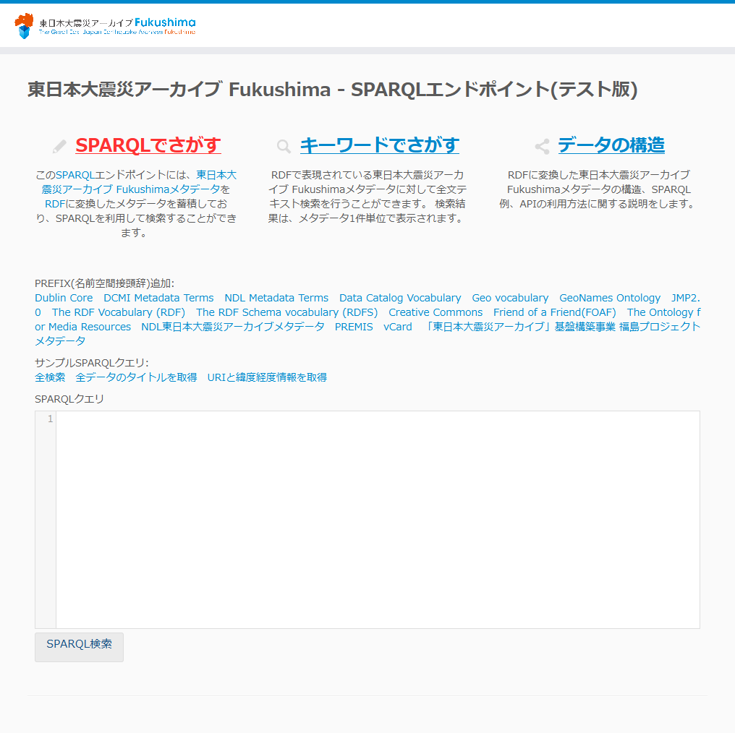
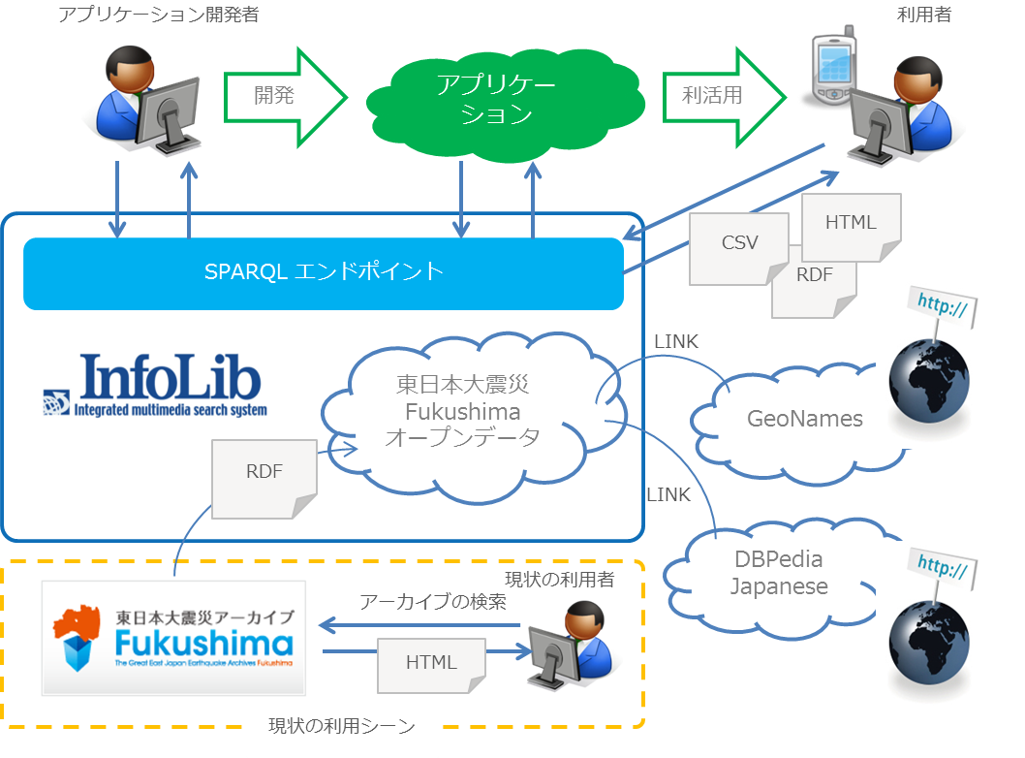
弊社事例紹介
東日本大震災アーカイブ Fukushima SPARQLエンドポイント
東日本大震災アーカイブ Fukushimaで公開されているデータをOAI-PMHでデータを収集し、RDFストアへのデータ更新を自動化し、既存システムとの連携をスムーズに行います。
OAI-PMHで収集
東日本大震災アーカイブ Fukushima SPARQLエンドポイント
http://fukushima.archive-disasters.jp/sparqlendpoint/

Slide 19

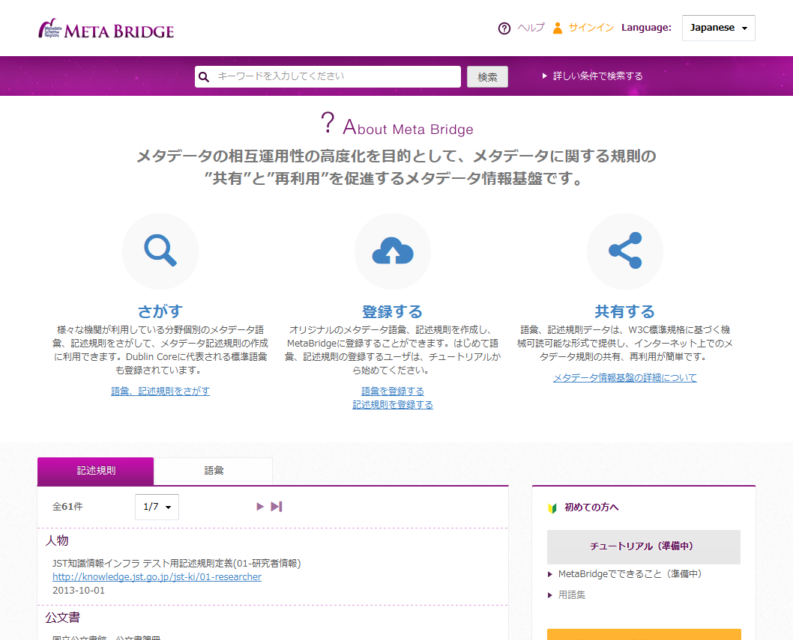
弊社事例紹介
一般社団法人メタデータ基盤協議会 MetaBridge
10月1日にMetaBridgeがリニューアルしました。
10月末日に第２リリースを実施する予定
InfoLib-LODを利用した「パーソナルSPARQLエンドポイント機能」が追加されます。
ユーザA
ユーザB
ユーザA専用領域
○○GRAPH
△△GRAPH
RDF
RDF
RDF
RDF
・ログインして利用するお試しエンドポイント
・合計登録データサイズ制限あり
・1ユーザ 最大10GRAPHまで作成可能
MetaBridge http://www.metabridge.jp/

